Slide 1
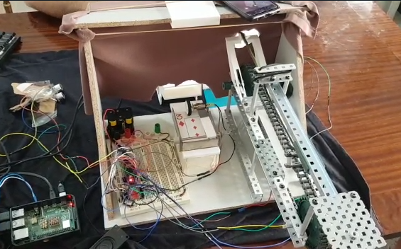
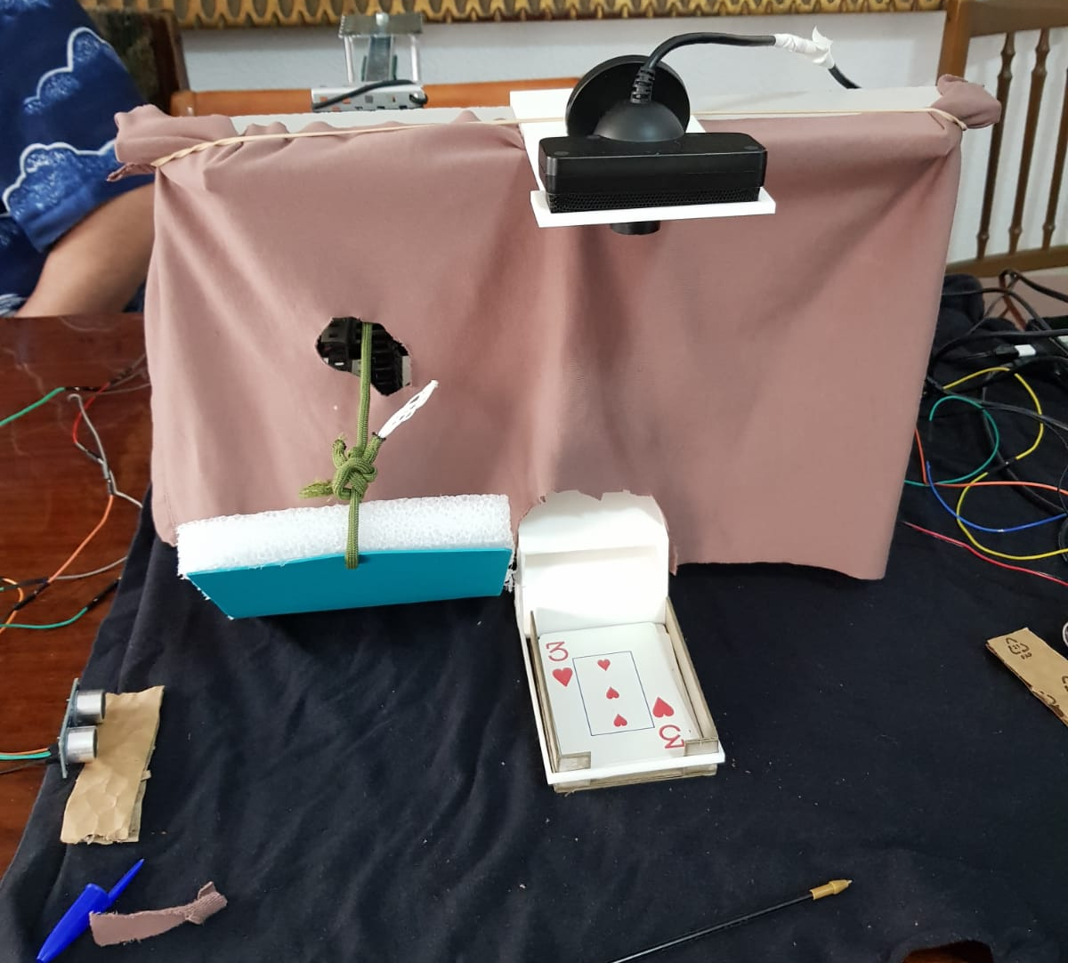

SLAPBOT
Pol Reyes | 1598229
Eric Rodriguez | 1496793
Valentí Torrents | 1604484
Guillermo Vivancos | 1606206
ROBÒTICA, LLENGUATGE I PLANIFICACIÓ – ENGINYERIA INFORMÀTICA - UAB

Slide 2

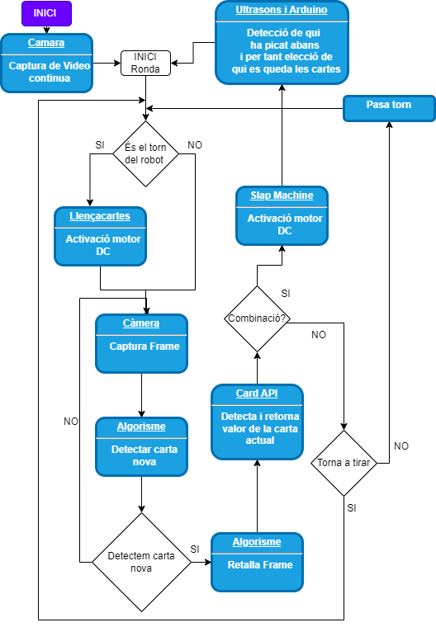
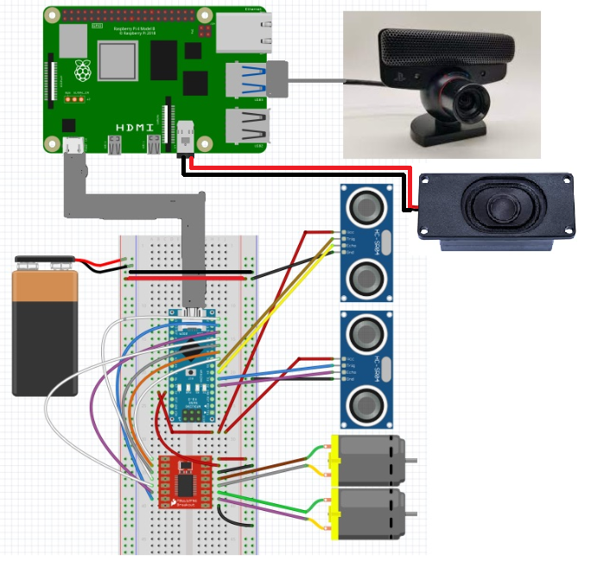
1. Arquitectura hardware i software

Slide 3
2. Algorísmica
Visió per Computador:
Xarxa Neuronal per detecció de cartes.
Retallar frames per evitar el màxim soroll possible.
Comparació constant de frames.
API:
Roboflow per a detecció de cartes.
Algorisme:
Algorisme que permet al robot jugar al “Tapete”.
Utilitza tots els recursos del robot per jugar.

Slide 4
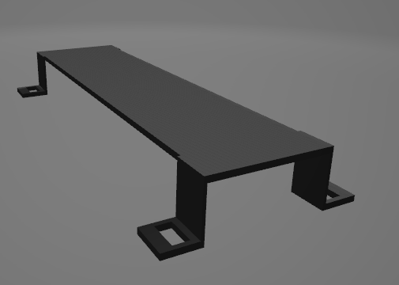
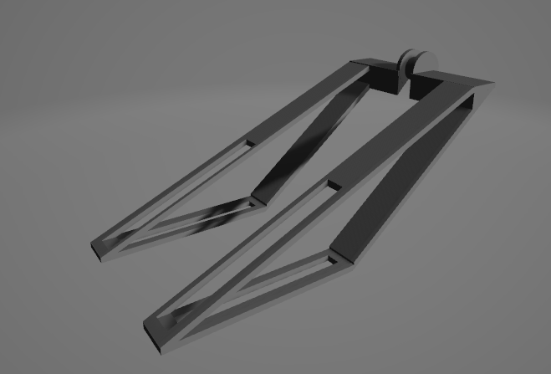
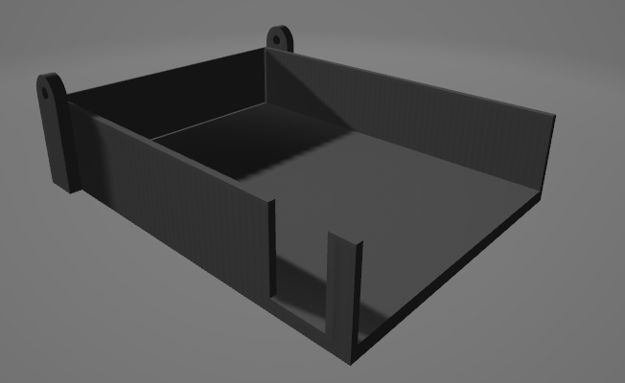
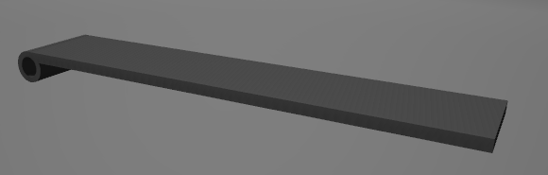
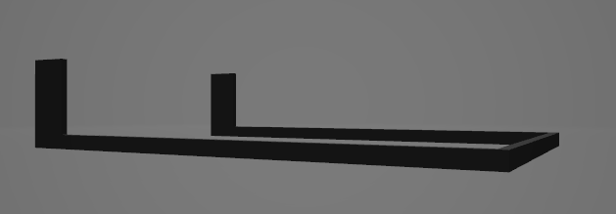
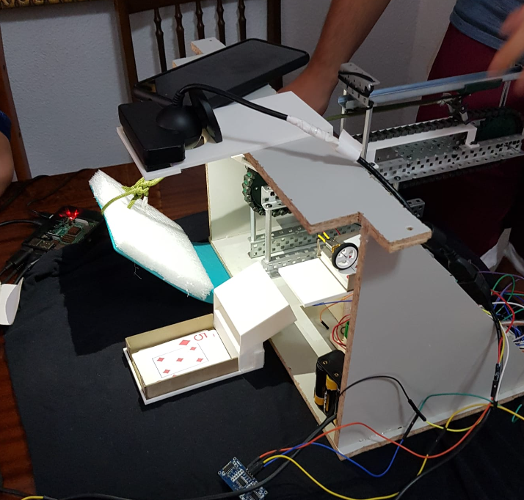
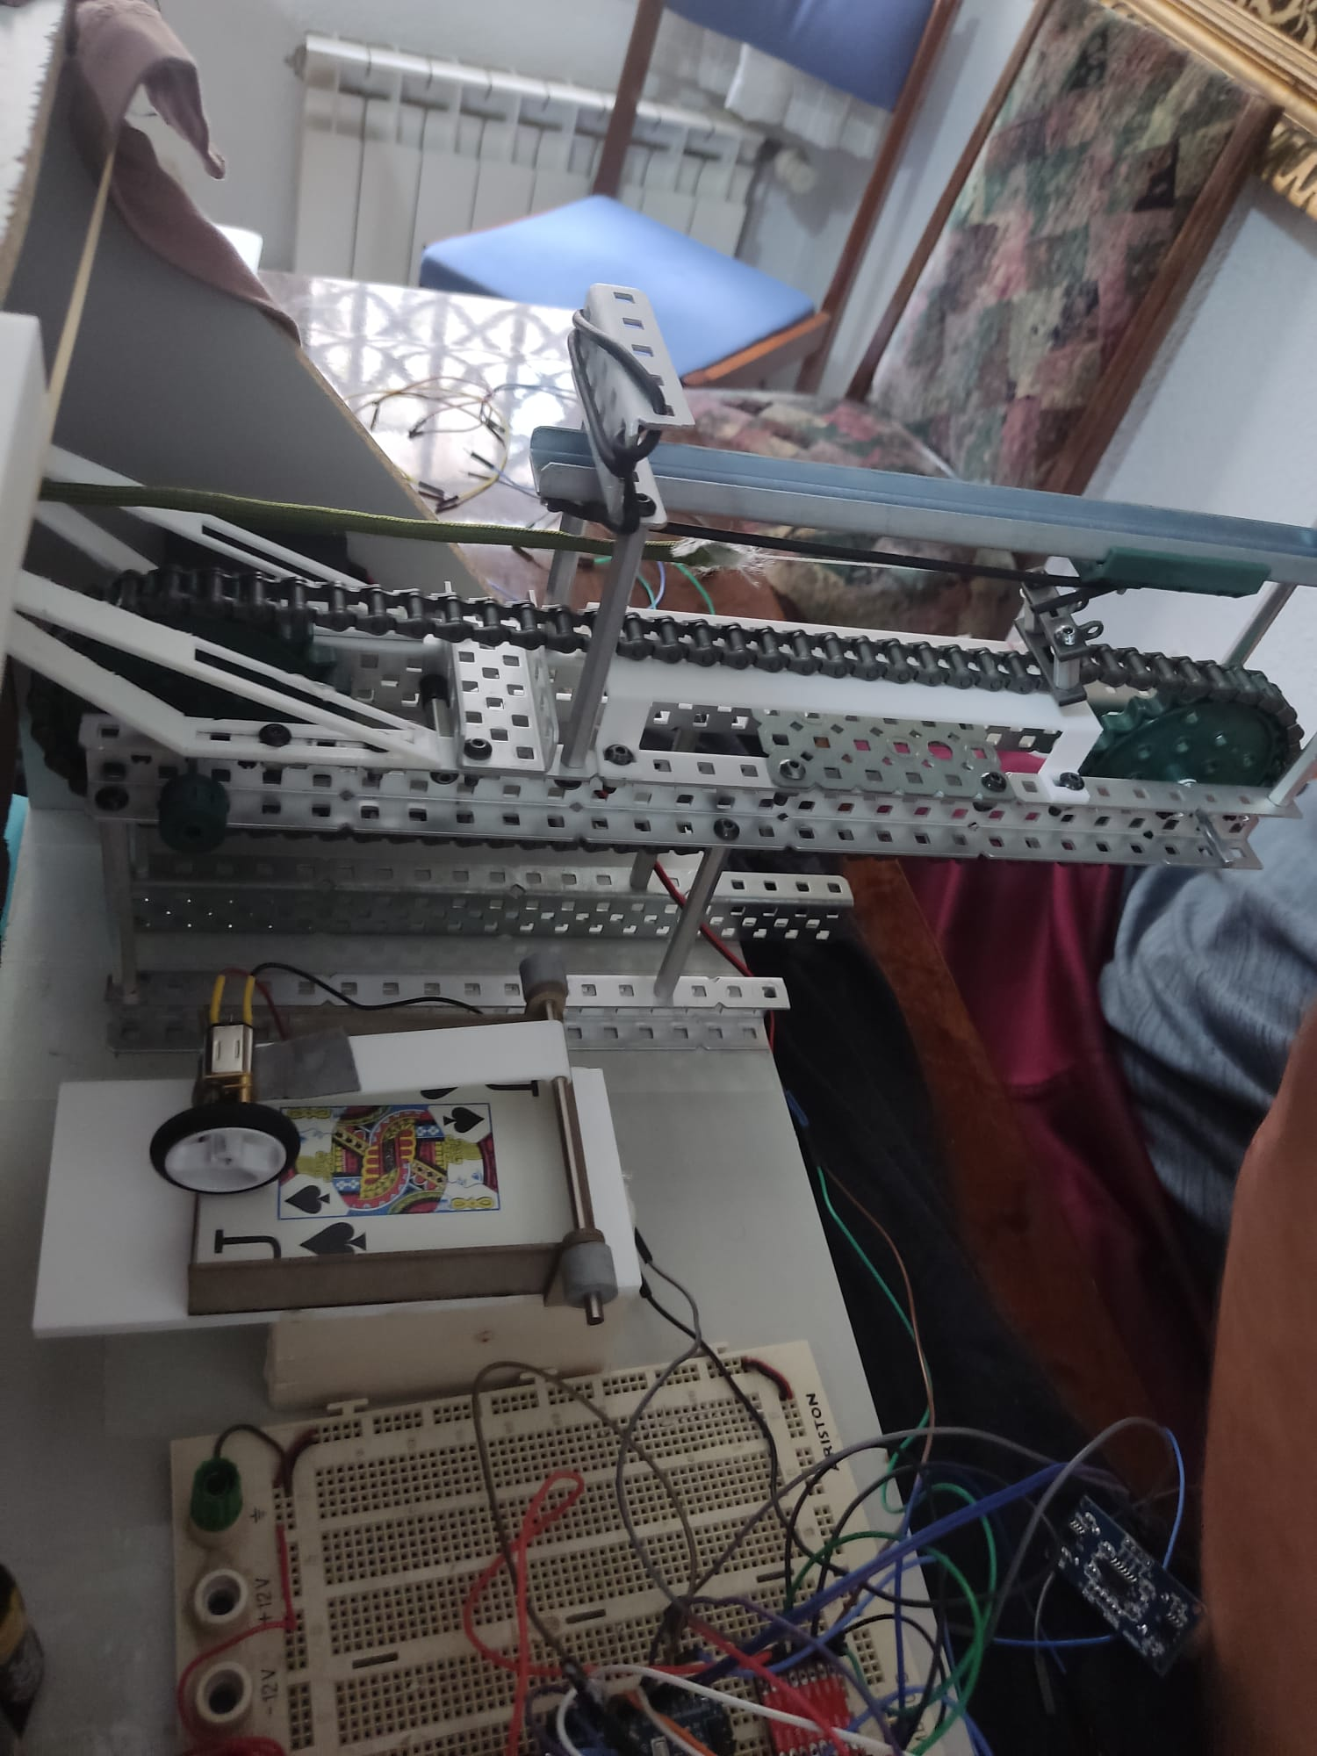
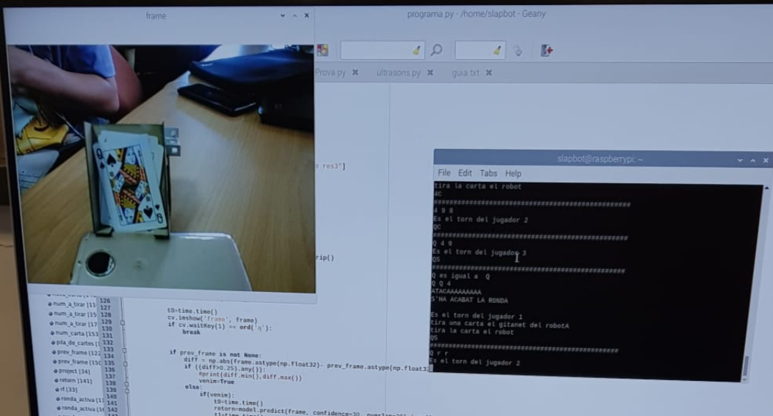
FOTOS, VIDEO i Git
https://youtu.be/LgzfWQ4xZNc
https://github.com/1606206/SlapBot_RLP

